Slide 1
Temel Grup süreçleri
Week 12

Slide 2
To begin with…
Grup nedir? Hangi durumda bir insan topluluğuna ‘grup’ deriz?
Sizce bir topluluğun ‘grup’ sayılabilmesi için hangi özellikler gerekir?
Bir grup nasıl oluşur, bir araya gelmiş insanlar ne zaman grup haline gelir?
Her bir araya gelen insan grubu oluşturur mu? Neden?

Slide 3
Answers!!!
Karşılıklı etkileşim, birbirini etkileme ve ortak bir algı bulunan bir insan topluluğudur. Bağlılık!!
Bir topluluğun “grup” sayılabilmesi için birkaç temel özellik : Üyeler arasında etkileşim olması, -birbirlerinin varlığının davranışlarını etkilemesi-, ortak amaç veya hedeflerin bulunması, zaman içinde birbirine bağlılık ve aidiyet duygusunun gelişmesi ve çoğu zaman “biz” bilincinin oluşması gerekir.
Bir grup, insanların sadece fiziksel olarak bir araya gelmesiyle oluşmaz; sosyal psikolojik açıdan bir grup, bu bireyler arasında sürekli etkileşim başladığında, birbirlerini dikkate alarak davranmaya başladıklarında ve ortak bir yapı geliştirdiklerinde ortaya çıkar.
Bir araya gelen her insan topluluğu grup oluşturmaz.
Örneğin otobüs durağında bekleyen insanlar ya da aynı mağazada alışveriş yapan kişiler bir kalabalıktır çünkü aralarında anlamlı bir etkileşim, ortak amaç ya da “biz” duygusu yoktur.
Ancak aynı sınıfta düzenli olarak birlikte çalışan, birbirini etkileyen ve ortak hedeflere yönelen öğrenciler bir sosyal psikolojik grup oluşturur.

Slide 4

Gruplara katılmak
Gruplara katılmak herkes için kaygı verici
Kimi zaman heyecan verici olsa da stres kaynağı
Bilinmeyenin kaygısı –ÖRNEK??
Yeni grup üyelerinin normları öğrenme süreçleri bu belirsizliği düşürme çabaları
Gruba dahil olma süreçleri hem yeni üyeyi hem de halihazırdaki grup üyelerini etkileyen bir süreçtir

Slide 5
Gruplara dahil olma süreçleri: 1- Keşif süreci
Bir gruba katılmadan önceki süreç
Araştırma
Potansiyel gruplar arasından karar verme – katılmak ya da katılmamak- Okuldaki topluluklar???
Doğuştan gelen (verilmiş) gruplar - Gruplara katılmak konusunda pek çok zaman karar bizim yerimize verilir – ait olduğumuz kültür, etnik köken… gibi…
Edinilen gruplar – (en azından kısmen) seçme şansımız olan gruplar – sosyal kulüpler, üniversite, iş yeri, arkadaş grupları…

Slide 6
Gruplara dahil olma süreçleri: 1- Keşif süreci
Grupları seçerken:
Kar maksimizasyonu – maddi ya da psikolojik yatırım ve kazançlar
Ancak! her zaman «kar - zarar» hesabı geçerli mi?
İnsanların diğer gruplarla olan önceki deneyimleri
Kendini sınıflandırma – bir grubun prototipik üyesi benlik ile ne kadar örtüşüyor? «İster önceki grup üyeliklerinden ister daha genel olarak sosyokültürel sosyalleşmeden türetilmiş olsun, insanların sosyal kimliklerinin, yeni grup tarafından sağlanacak olanla uyumlu olması gerekir.»

Slide 7

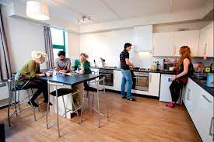
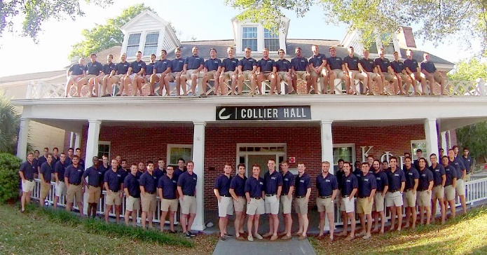

Gruplara dahil olma süreçleri: 1- Keşif süreci
Grupları seçerken:
Kendini sınıflandırma (devamı)
Niedenthal et al. (1985) – deney
  Öğrencilere barınma tercihleri soruluyor: ev, yurt, kardeşlik dernekleri (fraternity, sorority)
  Benlik kavramları (çok sayıda sıfat verilerek) soruluyor- «Kendini ne düzeyde bu sıfatlarla tanımlarsın?»
  Aynı sıfat listesi kullanılarak “Bu barınma türünde kalan tipik kişi nasıldır?” diye soruluyor- Yani her barınma türü için bir “tipik kişi profili” çıkarılıyor. EŞLEŞTİRME!!
  Sonuç: barınma tercihi ve benlik kavramı; benlik kavramı ve barınma prototipi ilişkili – tipik üyeleri kendilerine en yakın olan konutları seçme eğilimi görülmüş
  Kendini “sosyal ve dışa dönük” gören biri → kardeşlik derneklerini tercih etme eğiliminde
  Kendini “bağımsız” gören biri → evde kalmayı tercih etme eğiliminde
  Daha “kurallı/düzenli” algılayanlar → yurda yönelebiliyor

Slide 8
Gruplara dahil olma süreçleri: 2- Benlik kavramındaki değişiklikler
Yalnızca benlik kavramı grup seçimini etkilemez,
Gruplara katılım da benlik kavramını etkiler.
Bir gruba katılmak kendimizi nasıl gördüğümüzü, benlik tanımlarımızı etkiler.
Benlik saygısı:
Grup üyeliklerini benlik kavramımızın bir parçası olarak içselleştiriyorsak bu, bu gruplarla ilişkili herhangi bir prestij veya değerin, benlik saygımız üzerinde etkileri olacağı anlamına gelir. (Sosyal Kimlik Kuramı - Tajfel ve Turner, 1986)

Slide 9
Gruplara dahil olma süreçleri: 2- Benlik kavramındaki değişiklikler
Zander ve ark. (1960) – grup bağlılığı deneyi
Grup içindeki bağlılık arttıkça bireylerin grup normlarına uyumu ve grubun etkisi artar mı? Sorusu…
Katılımcılar küçük gruplara ayrılıyor ve bir görev üzerinde birlikte çalışıyorlar.
Gruplar farklı düzeylerde “bağlılık” hissi oluşturacak şekilde manipüle ediliyor (örneğin: birlikte başarı deneyimi yaşama, grup içinde kabul edilme / edilmemeye dair geri bildirimler) Daha sonra katılımcılara: Grup normları (grubun “doğru” kabul ettiği görüşler) bireysel kararlar içeren görevler veriliyor…
Bağlılığı yüksek grup : yan yana oturmak, gruba isim bulmak, üyelerin kişiler arası benzerliklerine dikkat çekmek
Bağlılığı olmayan grup: istedikleri yere oturuyorlar, grup ismi yok yalnıza numara, grup olarak bile açıkça adlandırılmıyorlar
Bağlılığı yüksek olan grup üyelerinin benlik saygıları başarı ya da başarısızlıktan etkileniyor

Slide 10
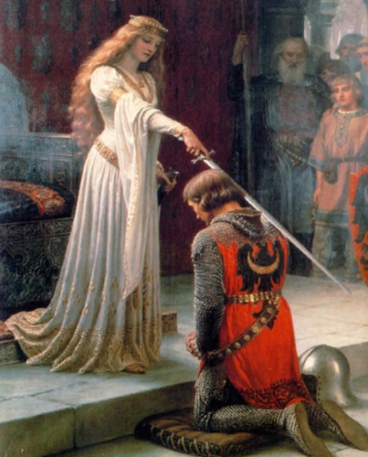
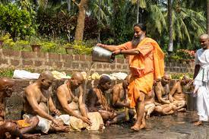
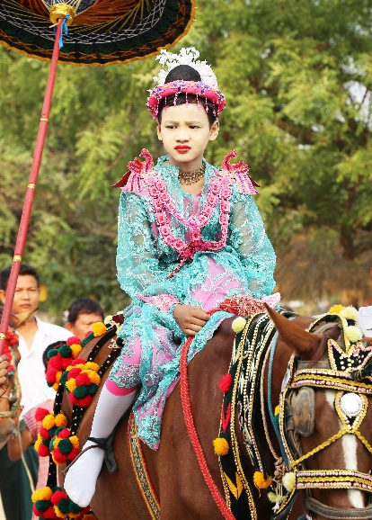
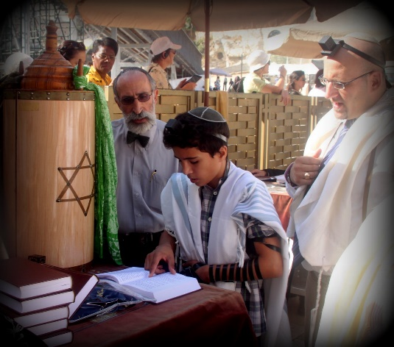
Gruplara dahil olma süreçleri: 3- Kabul süreci
Peki grubun geri kalanı bu yeni gelenlere nasıl tepki veriyor?
Gruba giriş genellikle bir tür tören veya ritüel barındırır
Bu kabul törenleri, sıcak bir karşılamadan, yeni gelenin alay edildiği, utandırıldığı ve hatta fiziksel saldırıya uğradığı açıkça nahoş deneyime kadar değişen farklı biçimler alabilir.
Örn., yeni işe giren çalışana tanınan bazı imkanlar, dini kabul törenleri

Slide 11
Gruplara dahil olma süreçleri: 3- Kabul süreci
Oryantasyon programları
İşe başlamadan verilen şirket eğitimleri
Hoş geldin partisi
Bedensel yaralama (örn., çeşitli sünnet törenleri – farklı kültürlerde olan)
Utanç verici, küçük düşürücü davranışlara maruz kalma
Kabul sınanması
Aşağılayıcı şakalar

Slide 12
Gruplara dahil olma süreçleri: 3- Kabul süreci
Neden kabul törenleri (initiation) yapılıyor? Olumlu da ya olumsuz
Hem grup hem de yeni üye için sembolik bir işlevi var: yeni gelen için kimlik geçişini kolaylaştırıyor. «eskisi gibi değilim»; grup için ise kendilerini diğer gruplardan ayıran sınırları sembolize ediyor
Birey için çıraklık eğitimi işlevi: kişiye grup norm ve standartlarını ya da üyelik ile ilişkili, gerekli becerileri öğretmek
Bağlılık ve sadakati arttırmak: Olumlu kabul törenleri (minnet duygusunu uyandırabilir)

Slide 13
Gruplara dahil olma süreçleri: 3- Kabul süreci
Olumlu kabul törenlerini açıklaması daha kolay
Ancak olumsuz kabul törenleri de çok yaygın
Bilişsel uyumsuzluk (bilişsel çelişki) (cognitive dissonance) – bu kadar çok uğraştıysam grup üyesi olmak istiyorumdur, grubu seviyorumdur
Sosyal bağlanma hipotezi - Başkalarıyla bağ kurma ve ait olma ihtiyacı
İnsanlar sadece bir işi başarmak için değil, aynı zamanda yakınlık, kabul görme ve ilişki kurma isteği nedeniyle gruplara dahil olurlar.
  Örneğin bir öğrenci, sadece ders çalışmak için değil, aynı zamanda arkadaşlık kurduğu ve kendini iyi hissettiği için bir çalışma grubunda kalmayı tercih edebilir. Aynı şekilde bir grup içinde sıcak ilişkiler, destek ve samimiyet varsa, üyeler grubun performansı çok yüksek olmasa bile grupta kalmaya devam edebilir.
  Kötü performans durumunda bile!!!

Slide 14
Grup bağlılığı
Yakınlık
Daha fazla etkileşim sıklığına ve dolayısıyla beğenmeye yol açar.
Yakınlığın etkilerinin klasik gösterimi - bir öğrenci konut kompleksindeki arkadaşlık ağları üzerine yapılan bir çalışma (Festinger ve diğerleri, 1950)
«İnsanlar neden arkadaş seçer?»
«Özellikle fiziksel yakınlık (aynı ortamda bulunma) arkadaşlığı etkiler mi?» (Festinger ve diğerleri, 1950).
Bir üniversitenin öğrenci konut kompleksi (Westgate apartments)
Burada farklı bölümlerden öğrenciler rastgele yerleştirilmişti. Yani arkadaşlık önceden belirli değildi, doğal oluşum izlenebiliyordu.
Aynı binada hatta yan dairede yaşayanlar daha çok arkadaş oluyor.
Fiziksel mesafe azaldıkça arkadaşlık ihtimali artıyor
«Sık karşılaşma» etkisi
İnsanlar ne kadar sık karşılaşırsa→ o kadar tanıdık hissediyor→ o kadar arkadaşlığa dönüşüyor…
Arkadaşlık çoğu zaman “benzerlikten” önce fiziksel yakınlıkla başlar!!!

Slide 15
Grup bağlılığı
Benzerlik
Ortak zevkler ve tutumlar ilişkili olsa da, grup üyeleri arasındaki benzerlik her zaman grup bağlılığını getirmeyebilir.
Anderson (1975), benzer veya farklı değerlere sahip kişilerden oluşan laboratuvar grupları oluşturdu. Amaçları yeni bir öğrenci yurdu tasarlamaktı. Bu hedef, grup üyelerine benzer (veya farklı) brifing ve eğitim materyalleri sağlanarak kolaylaştırıldı (veya engellendi).
Anderson, grupları iki değişkene göre manipüle etti:
1. Grup üyelerinin değer benzerliği
Katılımcılara önceden verilen brifing ve materyaller aracılığıyla, bazı gruplarda üyelerin:
Benzer değer ve tutumlara sahip olduğu (örneğin benzer yaşam tarzı, öğrenci ihtiyaçları, öncelikler)
Diğer gruplarda ise:
Farklı değer ve tutumlara sahip olduğu (birbirine zıt öncelikler ve görüşler) algısı oluşturuldu.

Slide 16
Grup bağlılığı
Benzerlik
2. İşbirliğini kolaylaştırma / zorlaştırma
Materyaller ve bilgiler: Bazı gruplarda ortak çalışmayı kolaylaştıracak şekilde yapılandırıldı
Diğer gruplarda ise çatışma ve anlaşmazlık çıkarmaya daha yatkın şekilde düzenlendi
Amaç neydi? Benzer değerler → daha iyi iş birliği mi?
Farklı değerler → daha fazla çatışma mı?
SONUÇLAR:
Benzer değerlere sahip gruplar daha hızlı uzlaşır ve koordinasyon sağladılar.
Farklı değerlere sahip gruplar ise daha çok tartışma ve çatışma yaşadılar.
Ancak doğru yapılandırılırsa farklılıklar bazen daha yaratıcı çözümler de üretebilir…

Slide 17
Grup bağlılığı
Ortak görev
Ortak bir görevde başarılı işbirliği uyumu arttırır.
Olumlu görev bağımlılığının birçok grup için ne kadar önemli bir bileşen, ve genellikle daha iyi performansa yol açar.
Bağlılığı etkileyen şeyin yalnızca grup içindeki karşılıklı bağımlılık olmadığının farkına varmak önemlidir; gruplar arası ilişkinin doğası da önemlidir. (dış gruplar ile ilişkilerimiz)
Bir takım yarışmasına katılmış veya herhangi bir gruplararası anlaşmazlığa karışmış olan herkes, bunların grup içi dayanışmanın artmasına nasıl yol açtığını kolayca anlayabilir.

Slide 18
Grup bağlılığı
Ortak görev (dış gruba karşı rekabet)
Bizim grubumuzdaki (iç grup) yoldaşlık ve barış ilişkisi ile diğer gruplara yönelik düşmanlık ve savaş ilişkisi birbiriyle ilişkilidir.
Gruplar arasındaki rekabet yoğunlaştıkça her grup daha sıkı bir şekilde birbirine bağlanır… Sherif’in çalışmaları…
Bununla birlikte, gruplar arası rekabet genellikle uyumda bir artış yaratsa da, durumun tam tersi olması şart değildir.
  Yani grup içindeki barış, dışarıdakilerle yapılan savaşa neden olmaz.

Slide 19
Grup bağlılığı
Ortak görevin başarısı (dış gruba karşı)
  Gruplararası yarışmalarda kazananlar ve kaybedenler vardır.
  Sonuç iç grup için olumlu olduğunda uyumun artacağı; iç grup kaybettiğinde ise kırgınlık ve dağılma olabileceği görüşü.
  Myers (1962) tarafından yapılan bir çalışma bu fikri destekliyor:
  Dört haftalık bir süre boyunca, ya rekabetçi bir ligde (birbirlerine karşı) ya da rekabetçi olmayan bir ligde (bazı mutlak standartlara karşı) yer alan askeri öğrenci takımlarının moralindeki değişiklikler karşılaştırıldı.
  Gruplar arası rekabet grup moralini artırma etkisine sahipti.
  Takımların tüfekle atış etkinliklerinde gösterdikleri performans ne kadar iyiyse o kadar yüksek grup bağlılığı!!
  Genel olarak başarılı olanların (rekabette olsun ya da olmasın) moralleri daha yüksekti; kötü durumda olanlar ise birbirlerinden daha az memnun olduklarını bildirdiler (ayrıca bkz. Worchel ve ark. 1975).

Slide 20
Grup bağlılığı
Ortak görevin başarısızlığı
  O ZAMAN… Yenilgi her zaman grup bağlılığı açısından olumsuz mudur?
  Örn., yenilen bir çocuk futbol takımı - yenildikleri her maçtan sonra teselliyi açığın boyutunun azalmasında, attıkları gol sayısında veya ne kadar çok denediklerinde bulabilirler mi?
  Taylor ve arkadaşları (1983) - bir üniversite buz hokeyi takımıyla ilgili boylamsal vaka çalışması:
  Bu takım kötü bir sezon geçirmiş: oynadığı 25 maçın sadece 3’ünü kazanabilmiş ve bir maçta tam 16 gol farkla mağlup olmuş ☹
  Her maçtan sonra takım üyelerinden ölçüm alınmış – sonuçlar; genel uyum ve takım ruhunun sezon boyunca yüksek kaldığını ve takım üyelerinin uyum seviyelerinin nadiren sezonun orta noktasının altına düştüğü bulunmuş.
  16 gollük ezici yenilgiden sonra bile memnuniyet ölçülmüş ☺

Slide 21
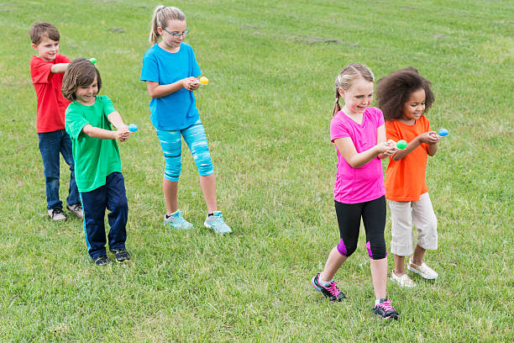
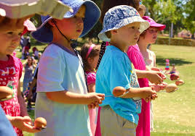
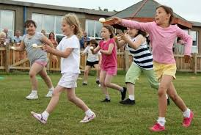
Grup bağlılığı
Ortak görevin başarısızlığı
  Başarının ve başarısızlığın grup bağlılığına olan etkisinde gelişimsel farklılıklar olabilir.
  3,5,7 ve 9 yaş grupları – yumurta kaşık yarışması
    Hızlı ve yavaş gruplar:
    Hızlı gruplarda - %86 grupta kalmak istiyor (yaş fark etmeksizin)
    Yavaş gruplarda - %70 gruptan ayrılmak istiyor – 5 yaş grubu hariç!
    5 yaşındakiler yavaş da olsa grupta kalmak istiyor ☺
      Kendini güçlü etnik ve cinsiyet kimliğiyle ve nadiren de olsa diğer gruplara karşı etnosentrik bir bakış açısıyla gösteren yaşa ait bir kolektif yönelim olabilir.
    Yaş arttıkça – BEN, BİZ-ONLAR bakışı

Slide 22
Grup bağlılığı
Ortak görevin başarısızlığı
  Bilişsel çelişki
  Tekrarlanan başarısızlıklar karşısında bu tutarlılığın sürdürülmesi nasıl açıklanabilir? ☺
  Turner ve arkadaşlarına göre (1984), bunun, grup üyelerinin ilk etapta gruba ait olmayı seçmeleri ve yüksek düzeyde özdeşleşmeleri ile ilgisi olabilir.
  Bilişsel uyumsuzluk teorisi açısından bakarsak (Festinger 1957), insanlar davranışlarından kişisel olarak sorumlu hissettiklerinde - örneğin gönüllü olarak bir gruba katılmayı seçtiklerinde - bu davranışın kendileri (yani grup) için olumsuz sonuçlarla sonuçlanması durumunda yine de bunu savunurlar.
  Grupla özdeşleşmelerini artırarak bu olumsuz sonuçları haklı çıkaracaklardır.
  Böyle bir mantık şu şekilde olabilir: 'Bana çekici geldiği için bu gruba girmeyi seçtim. Ancak grup hedeflerine ulaşamadı. Öyleyse neden pek de iyi olmayan bu gruba katıldım? Benim için düşündüğümden çok daha önemli olduğu için olmalı!!!

Slide 23
Grup bağlılığı
Ortak görevin başarısızlığı
  Bilişsel çelişki
Turner ve ark. bunu destekleyen deneyi:
Kız öğrenciler gruplar arası bir yarışmaya katılıyor.
Kızların kendi gruplarına ait olmayı seçtiklerine inanmaları ya da bu kararın deneyciler tarafından verilmiş olması (deney grubuna mevcut gruplarında kalmayı kabul ettiklerini belirten bir imza formu verilerek kendileri seçmişler gibi gösterilmeye çalışıldı) – Aslında hepsi önceden seçilmişti!
Kaybedilen yarışmanın ardından özgüven ve grup bağlılığını ölçen çeşitli ölçekler uygulandı.
Grup üyeliği konusunda 'hiçbir seçeneği' olmayanlar: Kazanan gruplar, kaybedenlere göre daha fazla bağlılık gösterdi ve daha yüksek düzeyde özsaygı bildirdiler.
Ters olarak gönüllü 'seçim' grupları: Kaybeden grupların kazanan gruplara göre daha fazla bağlılığı (ve daha yüksek özsaygısı) vardı!!!

Slide 24
Grup içi süreçler: Görevin Başarılması ve İlişkilerin Sürdürülmesi
Şu ana kadar grupların nasıl oluştuğunu ve onları bir arada tutmaya neyin yardımcı olduğunu tartıştık.
Grup içinde gerçekte neler oluyor?
Grup üyeleri, grubun işlerini yaparken birbirleriyle nasıl etkileşime giriyor?

Slide 25
Grup üyeleri, grubun görevlerini yaparken birbirleriyle nasıl etkileşime giriyor?
Araçsal (göreve ilişkin) davranış ve Sosyo-duygusal davranış (Bales, 1950)
Bales’e (1950) göre grup içi etkileşimler iki temel davranış türü üzerinden açıklanır: araçsal (göreve ilişkin) davranışlar ve sosyo-duygusal davranışlar.
Araçsal (göreve ilişkin) davranışlar, grubun bir hedefe ulaşmasını sağlayan, problem çözme, bilgi paylaşma, öneri sunma ve karar verme gibi işe doğrudan katkı yapan davranışlardır. Bu tür davranışlar grubun “ne yapacağına ve nasıl yapacağına” odaklanır.
Örneğin, bir kişinin şaka yapması grubun moralini ve ilişkilerini iyileştirdiği için olumlu sosyo-duygusal bir davranış sayılır. Buna karşılık, bir konuda bilgi vermek ya da bilgi istemek gibi davranışlar grubun görevi tamamlamasına hizmet ettiği için araçsal (göreve yönelik) davranışlar olarak kabul edilir.
Ancak grup içinde anlaşmazlık çıkarmak ya da düşmanca tavırlar sergilemek ise ilişkileri zedelediği için olumsuz sosyo-duygusal davranışlar olarak sınıflandırılır…

Slide 26
Grup içi süreçler: görevin başarılması ve ilişkilerin sürdürülmesi
Araçsal (göreve ilişkin) davranış ve Sosyo-duygusal ve davranış
Bales'in grupların tipik olarak görevlerini nasıl ele aldıkları
Üç bileşen: Yönlendirme, Değerlendirme ve Kontrol
Yönlendirme, grubun ne yapacağını anlamaya ve problemi tanımlamaya çalıştığı aşamadır; örneğin bir proje grubunda “Bu ödev tam olarak ne istiyor?”, “Hangi konuyu seçeceğiz?” ya da “Elimizde hangi kaynaklar var?” gibi sorular sorulması bu aşamaya girer.
Değerlendirme, ortaya atılan fikirlerin ve bilgilerin tartışılarak en uygun seçeneğin belirlenmesi sürecidir; Örneğin grup üyelerinden biri “Bu yöntem daha kolay” derken, başka biri “Ama bu yöntem daha güvenilir değil” diyerek fikirleri karşılaştırır ve hangisinin daha iyi olduğuna karar verilir.
Kontrol, verilen kararın uygulanması ve işin organize edilmesi aşamasıdır; örneğin “Sen literatür kısmını yaz, ben sunumu hazırlayayım” şeklinde görev dağılımı yapılması ve planın hayata geçirilmesi bu aşamayı oluşturur.

Slide 27
Grup oluşumu ve temel grup süreçleri (2.ve3. Hafta) - ÖZET
Grup oluşumunun en temel yönlerinden biri ortak kader deneyimi, yani birinin sonuçlarının diğerlerine bağlı olduğu algısıdır. Bu, tesadüfi bir olayın sonucu olabilir veya grup faaliyetlerinin doğasından kaynaklanabilir. Öyle ki, grubun hedeflerine ulaşması, üyelerinin çabalarının karşılıklı koordinasyonuna bağlıdır. İnsanlar bu şekilde birbirine bağlandığında, birbirlerine bağımlı oldukları söylenir. Karşılıklı bağımlılık grup oluşumu için önemli bir temeldir.
Bir grup, insanların kendisine ait olduğu ve genellikle diğerlerinin ona ait olmadığı sınırlı bir varlık olarak görülmedikçe var olmaz (mevcudiyet). Bu, sosyal sınıflandırma sürecidir. İnsanların birlikte kategorize edilmesi için, genellikle bir şekilde birbirine bağımlı, birbirine benzer ya da birbirlerine fiziksel olarak yakın oldukları görülmesi gerekir.

Slide 28
Grup oluşumu ve temel grup süreçleri (2.ve3. Hafta) - ÖZET
3. Kategorizasyon (sınıflandırma) süreçlerine, gruplar arası farklılaşma ve grup içi homojenlik gibi ikiz süreçler eşlik eder; gruplar arasındaki farklılıklar keskinleşir ve gruplar içindeki ayrımlar bulanıklaşır. Bu süreçler yalnızca bilişsel veya algısal düzeyde gerçekleşmez, aynı zamanda davranışsal sonuçlara da yol açabilir. En asgari sosyal kategoriler bile ödül dağıtımında gruplar arası ayrımcılığa / grup içi kayırmacılıpa yol açma gücüne sahiptir.
4. Her ne kadar grupların varlığı genellikle insanlar arasındaki ortak benzerliklerden ve diğerlerinden farklılıklarından kaynaklanıyor gibi görünse de, bazen farklı insanlardan oluşan bir topluluktan bile bir grup olma duygusu ortaya çıkabilir. Bireysel farklılıklar üyelerde, grubun onlara rağmen değil, onlar sayesinde iyiyi başarabileceği algısını sağlayabilir.
5. Kategoriler aynı zamanda tamamen bilişsel yapılar değildir; insanların etkileşimlerinden ve politik faaliyetlerinden ortaya çıkar.

Slide 29
Grup oluşumu ve temel grup süreçleri (2.ve3. Hafta) - ÖZET
6. Gruplara katılmak, özellikle insanların kendilerini nasıl gördüklerinde pek çok değişikliği beraberinde getirir. Benlik kavramındaki bu değişiklikler, pek çok grubun uyguladığı, yeni gelenler için utanç verici veya acı verici olabilen giriş ritüelleri ile kolaylaştırılabilir. Bu tür ritüellerin işlevi sembolik olabilir; kimin ait olduğunu, kimin olmadığını daha net bir şekilde tasvir eder. Ayrıca grubun normlarına, değerlerine ve uygulamalarına çıraklık yapma konusunda da işlevsel olabilirler. Ve uyumsuzluğun azaltılması süreci yoluyla, grup için daha sonraki bağlılığın artmasına hizmet edebilirler.

Slide 30
Grup oluşumu ve temel grup süreçleri (2.ve3. Hafta) - ÖZET
7. Gruplar az ya da çok birbirine bağlı olabilir. Yani, üyeler arasındaki bağlar güçlü ya da zayıf olabilir, bu da onların sıkıntı zamanlarında birbirine tutunma şansının daha fazla ya da daha az olmasına neden olur. Ancak grup bağlılığı, grup üyeleri arasındaki kişilerarası çekimlerin (beğenilerin) toplamından daha fazlasıdır. Grup fikrine ve grubun neyi temsil ettiğine ilgi duymayı içerir. Gruplar arası çatışma genellikle rakip gruplar içindeki uyumu, özellikle de 'başarılı' grup için artırır. Ancak grup başarısızlığı her zaman bağlılığın azalmasıyla sonuçlanmaz, özellikle de gruba üyelik isteğe bağlıysa.

Slide 31
Grup oluşumu ve temel grup süreçleri (2.ve3. Hafta) - ÖZET
8. Grup yaşamındaki temel bir ayrım: grup hedefine ulaşmaya odaklanan (araçsal) davranışlar ile gruptaki diğer kişilere yönelik duygularla ilgili (sosyo-duygusal) davranışlar arasındadır. Bir görevin sosyo-duygusal boyutu, etkileşim halindeki grupların dikkatli bir şekilde gözlemlenmesiyle fark edilebilir.

Slide 32
Any Questions? ☺

